Slide 1
Revisão literatura Accountability (texto flypaper theory)

Slide 2
As políticas de accountability variam consideravelmente, desde as chamadas políticas de low stake (divulgação de informações sobre o desempenho das escolas) até sistemas de high stake ou consequentes, pelos quais as condições de financiamento das escolas e / ou os pagamentos aos professores são dependentes do resultados dos alunos.
A eficácia desses sistemas de responsabilização nas condições de aprendizagem dos alunos e também suas consequências sobre a equidade na sociedade têm sido um tópico de intenso debate na literatura.

Slide 3
Resposta interna ao sistema de accountability (Carnoy e Loeb (2003), Chakrabarti (2013b, 2008), Hanushek e Raymond (2004,2005); Jacob (2005) e Rouse et al. (2013)
Gaming ao sistema (Figlio e Getzler, 2006; Figlio e Winicki, 2005; Jacob, 2005; Cullen e Reback, 2006; e Figlio, 2006
Accountability System
Marginal students (Chakrabarti, 2013a; Reback, 2008; e Neal e Schanzenbach, 2010
Notes:
essa gama de resultados sugere que, no mínimo, as classificações são importantes para os administradores das escolas.
Chiang (2009), Jacob (2005), Reback (2008), Hanushek e Raymond (2004, 2005) encontram melhorias na pontuação dos testes como resultado de regimes de prestação de contas baseados em estados ou cidades. Rouse et al. (2013) por exemplo, encontram evidências de que obter uma classificação insuficiente leva a mais recursos para os professores por meio de uma pesquisa, eles não são capazes de avaliar os impactos em categorias específicas pendentes, financiamento geral da escola ou os impactos de obter um classificação alta. Até onde sabemos, apenas Craig, Imberman e Perdue (2013) e Chiang (2009) verificam as respostas orçamentárias às classificações de accountability.

Slide 4
Textos lidos
AL-SAMARRAI, Samer et al. Introducing a performance-based school grant in Jakarta: what do we know about its impact after two years?. The World Bank, 2017.
AMREIN, Audrey L.; BERLINER, David C. The impact of high-stakes tests on student academic performance: An analysis of NAEP results in states with high-stakes tests and ACT, SAT, and AP test results in states with high school graduation exams. Education Policy Research Unit (EPRU), Education Policy Studies Laboratory, College of Education, Division of Educational Leadership and Policy Studies, Arizona State University, 2002.
BURGESS, Simon M. et al. Who wins and who loses from school accountability? The distribution of educational gain in English secondary schools. 2005.
CHAY, Kenneth Y.; MCEWAN, Patrick J.; URQUIOLA, Miguel. The central role of noise in evaluating interventions that use test scores to rank schools. American Economic Review, v. 95, n. 4, p. 1237-1258, 2005.
CHIANG, Hanley. How accountability pressure on failing schools affects student achievement. Journal of Public Economics, v. 93, n. 9-10, p. 1045-1057, 2009.
CILLIERS, Jacobus; MBITI, Isaac M.; ZEITLIN, Andrew. Can public rankings improve school performance? Evidence from a nationwide reform in Tanzania. Journal of Human Resources, p. 0119-9969R1, 2020.
CRAIG, Steven G.; IMBERMAN, Scott A.; PERDUE, Adam. Do administrators respond to their accountability ratings? The response of school budgets to accountability grades. Economics of Education Review, v. 49, p. 55-68, 2015.
CRAIG, Steven G.; IMBERMAN, Scott A.; PERDUE, Adam. Does it pay to get an A? School resource allocations in response to accountability ratings. Journal of urban Economics, v. 73, n. 1, p. 30-42, 2013.
HANUSHEK, Eric A. et al. Improving educational quality: How best to evaluate our schools?. In: Education in the 21st century: Meeting the challenges of a changing world. 2002. p. 195-247.
HANUSHEK, Eric A.; RAYMOND, Margaret E. Does school accountability lead to improved student performance?. Journal of Policy Analysis and Management: The Journal of the Association for Public Policy Analysis and Management, v. 24, n. 2, p. 297-327, 2005.
HANUSHEK, Eric A.; RAYMOND, Margaret E. Lessons About the Design of State Accountability Systems. 2002.
IMBERMAN, Scott A. How effective are financial incentives for teachers?. IZA World of Labor, 2015.
LEE, Jessica D.; MEDINA, Octavio. Results-based financing in education: Learning from what works. World Bank, 2019

Slide 5
Textos que ajudaram a encontrar novos textos
“Lessons about the Design of State Accountability Systems” e “Results based in Financing Education Learning from what Works”
O que eles fazem?
O primero artigo Sumariza vários artigos que trabalham com accountability e mostra os tipos e formas que podemos ter com esse leitura. Já esse segundo artigo, que é do banco mundial, trabalha com 4 níveis aplicados a RBF no setor da educação: professores, estudantes e famílias, escolas, governo, e o mix desses elementos. A ideia por trás do texto é copilar textos de avaliação em cada uma das áreas e mostrar os resultados, além de mostrar como funciona o processo de avaliação, as possíveis dificuldades, pontos a se prestar atenção.

Slide 6
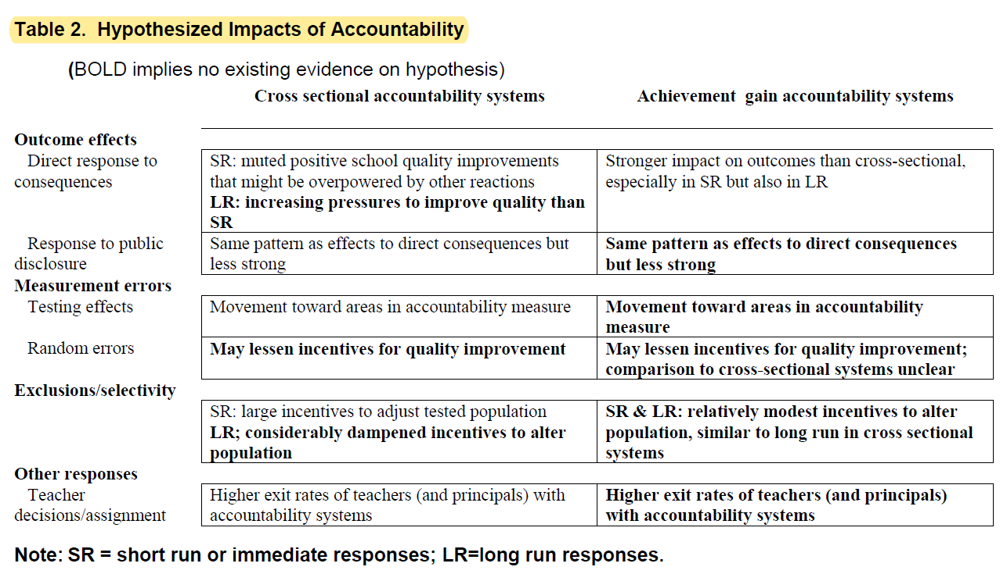
Lessons about the Design of State Accountability Systems

Slide 7
“The Impact of High-Stakes Tests on Student Academic Performance”
O que é feito?
O objetivo deste estudo é avaliar se, de fato, o desempenho acadêmico aumenta após a introdução de testes de high stake. Avaliando se o desempenho acadêmico melhorou desde a introdução de políticas de testes de high stake, bem como, avaliar se o desempenho acadêmico melhorou após a introdução dos exames de conclusão do ensino médio. Esses exames testam o nível de conhecimento de um aluno do ensino médio nas principais disciplinas do ensino médio.
Dados
É utilizado os resultados do NEAP (1 ao 8 ano); SAT, ACT, AP (Ensino Médio)
Metodologia
É feito uma observação de como as pontuações de cada estado de high stake mudaram com a introdução da prestação de contas e compará-la com a tendência nacional. Sem fazer uso de nenhuma técnica estatística básica. Em resumo, não usaram métodos cientificamente adequados e os aplicaram de maneira mais péssima.
Resultados Encontrados
A “evidência” revisada aqui sugere que o teste de high stake cria apenas um "efeito de treinamento". Análises de pontuações e taxas de participação para os testes NAEP, ACT, SAT e AP sugerem que existem evidências inadequadas para apoiar a proposição de que testes de high stake e exames de graduação no ensino médio aumentam o desempenho do aluno.
Problemas Encontrados
Seu ponto de comparação. Se alguém deseja avaliar o efeito dos testes de high stake, a comparação óbvia é entre os estados que adotaram sistemas de prestação de contas e os que não adotaram. A decisão de Amrein e Berliner de comparar os ganhos em estados de alto risco com a média nacional viola um princípio básico da pesquisa em ciências sociais. O ganho nacional do NAEP incorpora quaisquer ganhos em estados de alto risco . Para maiores informações, ver https://www.educationnext.org/highstakes-research/
Notes:
O que não fazer em um estudo sobre accountability

Slide 8
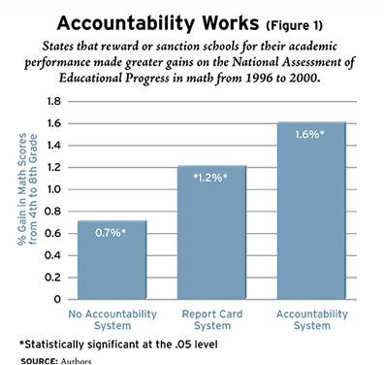
“Does school accountability lead to improved student”
O que é feito?
Busca-se uma série de estratégias projetadas para isolar os efeitos de accountability na escola no desempenho. Utilizando informações sobre as diferenças de Estado em matemática e desempenho de leitura, identificadas pelo NAEP. Analisa-se o crescimento do desempenho entre a 4ª e a 8ª séries para eliminar diferenças fixas nas circunstâncias e políticas de cada estado, incluindo medidas para categorias principais de variáveis iniciais no tempo: educação dos pais, gastos escolares e exposição racial nas escolas. Assim, estima-se os modelos de crescimento com efeitos fixos estatais para eliminar quaisquer outras políticas que levem a tendências para cima ou para baixo no desempenho dos alunos em cada estado. Para identificar diferenças por raça ou etnia, desagregamos os resultados do estado para brancos, negros e hispânicos.
Dados
Coortes NEAP e outras bases para captar características e accountability nos estados.
Metodologia
Modelo linear com diferença de tempo e efeito fixo para mudanças no tempo; Diferenças em diferenças que permite comparação entre os estados.
Resultados Encontrados
Positivos. A introdução de sistemas de prestação de contas em um estado tende a levar a um crescimento maior de conquistas do que teria ocorrido sem a prestação de contas. Quando separa por grupos raciais, há uma diminuição do GAP comparado a brancos, em especial os hispânicos.
Notes:
LOW STAKE

Slide 9
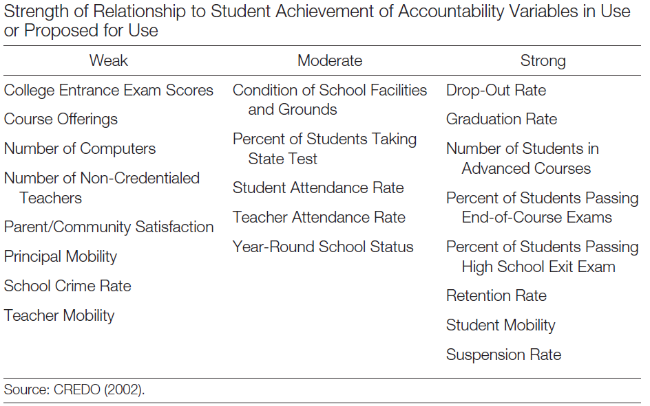
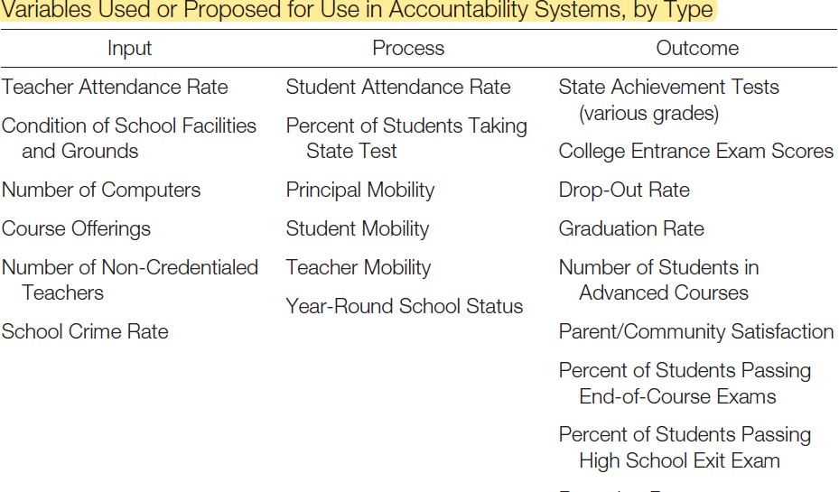
“Improving Educational Quality: How best to evaluate our schools?”
O que é feito?
Este artigo considera alguns dos recursos básicos dos sistemas de accountability escolar e avalia os incentivos à mudança embutidos nesses sistemas e as evidências existentes sobre o comportamento de diferentes sistemas. Os recursos essenciais que considera são foco, escopo de medição, design e incentivos. "Foco" descreve a mistura de fatores examinados nos sistemas de prestação de contas. O "escopo" considera até que ponto o sistema de prestação de contas captura toda a gama de atividades escolares para cada um dos fatores em análise. "Design" refere-se às abordagens específicas para medir a contribuição das escolas e a precisão dessas medidas. Os incentivos são criados pela interação desses três aspectos dos sistemas de prestação de contas e iluminam a maneira como as escolas reagirão a essas iniciativas. Uma etapa preliminar da análise é fornecer uma descrição de onde está a responsabilidade nos Estados Unidos hoje. Isso é essencial para qualquer avaliação de onde os sistemas de prestação de contas devem estar indo.

Slide 10
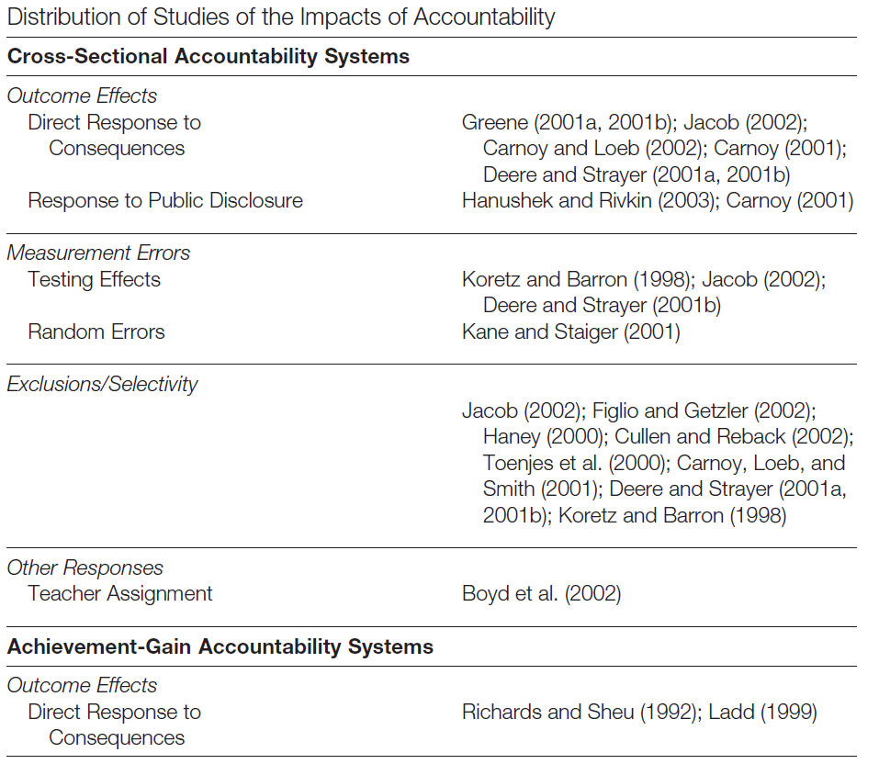
“Improving Educational Quality: How best to evaluate our schools?”
Resultados Encontrados
O resumo dos efeitos estimados da introdução de um sistema de prestação de contas é simples: os sistemas de prestação de contas parecem levar a um crescimento significativamente maior nas realizações. Obviamente, como discutido acima, seria bom saber mais sobre como as variações nos sistemas empregados afetam a conquista. Infelizmente, os dados são bastante escassos - menos de 40 estados têm informações completas sobre o crescimento das conquistas durante todo o período, portanto, não é possível dizer com certeza se as diferenças nos sistemas de prestação de contas são importantes ou quão importantes podem ser.
Uma das principais conclusões a serem tiradas dessa discussão é que o conjunto de evidências existentes sobre os sistemas de prestação de contas é bastante escasso. Além disso, muito disso não ajuda a diagnosticar as várias fontes de impactos de incentivo. Sem maior atenção entre os estados para entender as características de "sinal-para-ruído" dos sistemas em funcionamento, os formuladores de políticas correm o risco de confundir os verdadeiros efeitos de seus esforços com fatores fora de seu controle. A análise fornece algumas mensagens simples, mas poderosas, sobre os sistemas de responsabilidade do estado. eles também não são bons dispositivos para fornecer incentivos. Os incentivos não se relacionam com precisão às atividades e ao desempenho das escolas e estão sujeitos a uma variedade de abordagens para "brincar" com o sistema. Os problemas de design ocorrem em uma variedade de formas diferentes. Alguns sistemas confundem o desempenho do aluno com as informações e o comportamento das escolas. Outros sistemas tornam difícil, se não impossível, separar os efeitos nos resultados relacionados ao desempenho escolar dos efeitos dos pais ou de contribuições educacionais anteriores. A maioria das investigações iniciais também mostra que a introdução de sistemas de prestação de contas leva os estados a melhorar o desempenho. A confusão com aumentos artificiais por meio de jogos ou com respostas adaptadas muito especificamente aos testes de estado, no entanto, dificulta a interpretação das evidências.

Slide 11
“Does it pay to get an A? School resource allocations in response to accountability ratings”
O que eles fazem?
Usa uma estratégia de "choque de classificação" com base na mudança no sistema de classificação no Texas. Eles descobrem que os distritos escolares realocam fundos para as escolas que foram ameaçadas com uma queda em sua nota de accountability, mas que os recursos adicionais são temporários e geralmente desaparecem após três anos. Considerando respostas a uma possível mudança de longo prazo nas classificações. Uma redução de longo prazo na classificação leva a gastos maiores nas escolas. A estratégia de choque de classificação é capaz de examinar como os distritos e as escolas respondem financeiramente aos resultados da pontuação do teste de 2002–2003, que presumivelmente não refletem uma mudança na qualidade da escola, uma vez que as escolas não sabiam como seus alunos se sairiam no novo teste TAKS. A estratégia de pesquisa é, portanto, determinar como as despesas totais, as despesas por categoria e as entradas físicas foram alteradas como resultado do choque de classificação previsto pelos resultados do exame no ano sabático entre o antigo sistema TAAS e a nova avaliação de accountability do TAKS.
Dados
TAKS (texas assessment of knowledge and Skills) (exame mais difícil que o TAAS, com alguns requerimentos adicionais) como resultado dessa mudança de programa, muitas escolas diminuíram seu nível de performance, TEA (texas education agency), PEIMS (Public education information management system), AEIS (Academic excellence indicator system) nas mudanças de 02/03 e 03/04, mas os dados são de 97/98 a 06/07
Metodologia
Um modelo de choque de diferenças com a nova metodologia
Resultados Encontrados
As evidências de ambas as abordagens são geralmente consistentes com a afirmação de que as reformas educacionais são o principal meio pelo qual as escolas ameaçadas aumentam as notas nos testes. A melhoria inicial nas notas de matemática de high stake de frequentar uma escola primária ameaçada persiste por pelo menos 1 a 2 anos após o ingresso no ensino médio; no entanto, a evidência de persistência a médio prazo dos ganhos iniciais de leitura é mista e não é robusta. Ameaças de sanções desencadeiam aumentos nas despesas escolares em educação e desenvolvimento curricular, treinamento de professores e tecnologia suposta para apoiar a instrução orientada a avaliações, todas consistentes com uma resposta orientada por reformas às ameaças de sanções. O início das ameaças de sanções leva a um aumento moderadamente considerável nas notas dos alunos de alto risco incluídas nos cálculos de prestação de contas durante o primeiro ano do status de ameaça de uma escola. As ameaças à sanção têm pouco ou nenhum efeito positivo nas pontuações irrelevantes para as classificações escolares. Esses efeitos de curto prazo destacam a importância de discernir as fontes de ganhos de desempenho observados pelos alunos responsáveis. A ameaça de sanções dos sistemas de responsabilização escolar fornece incentivos poderosos para que as escolas de baixo desempenho aumentem as notas dos testes, mas existe o potencial de ganhos observados nas notas dos testes. provêm da manipulação não educacional das condições de teste. melhoria inicial dos alunos nas pontuações matemáticas de alto risco de frequentar o ensino fundamental ameaçado as escolas persistem em grande parte por pelo menos 1 a 2 anos após a entrada no ensino médio. a entrada da escola em status de ameaça aumenta seus gastos com insumos e atividades tematicamente ligadas à reforma curricular e pedagógica. À medida que o padrão de desempenho tem aumentado ao longo do tempo, as escolas à beira de serem ameaçadas têm sido cada vez mais escolas de melhor desempenho, para as quais minhas análises não podem necessariamente ser generalizadas.
Problemas Encontrados
Não acham que os distritos escolares necessariamente reorientem seu sistema de alocação financeira devido à accoutability. Especificamente, descobrem que os investimentos financeiros que respondem a uma ameaça de uma classificação mais baixa são temporários. (Craig et al., 2012) que não encontra efeito de alterações nos ratings de accoutability nas alocações financeiras marginais, indica uma possibilidade de que as alterações anuais nos ratings não tenham valor na margem. Isso sugere que as classificações anuais de responsabilidade podem ser um investimento excessivo e que os investimentos em testes podem ser realizados com menos frequência.

Slide 12
“Do administrators respond to their accountability ratings?The response of school budgets to accountability grades”
O que eles fazem?
O artigo examinou se os testes de accountability escolar influenciaram as alocações financeiras do distrito escolar TAAS (Texas assessment of academic skills). Especificamente, se os legisladores acreditam que as classificações de prestação de contas fornecem novas informações sobre a qualidade da escola, esperamos que os distritos escolares respondam usando as classificações para ajudar na alocação de recursos.
Dados
Test score usando o TAAS (texas assement of academic skill), TEA (texas education agency), PEIMS (Public education information management system), AEIS (Academic excellence indicator system) 97-2002
Metodologia
um RD sharp para comparar a resposta orçamentária às mudanças anuais na classificação das escolas marginalmente nos dois lados de cada limite de classificação.
Resultados Encontrados
O trabalho empírico conclui que esse sistema de accountability antecipada (TAAS) foi usado até certo ponto para tomar decisões financeiras - as escolas logo acima do limite de classificação receberam mais recursos em comparação com as escolas logo abaixo do limite. Os resultados sugerem que os educadores e administradores de políticas acreditavam que a classificação de responsabilidade poderia ser usada como nova informação sobre a qualidade da escola, embora não possamos determinar se o financiamento foi fornecido como retrocesso para uma boa permanência ou removido como sanções por mau desempenho. Além disso, se esse resultado persistir no futuro ainda não foi verificado. A outra distinção interessante é que descobriu-se que as escolas e os distritos tendem a gastar o financiamento mais alto, excedendo o limite de maneiras diferentes. Os resultados sugerem que as escolas com o limite mais baixo de classificação que mal alcançam a classificação Aceitável (A) usam os recursos incrementais no que pode ser visto como atividades educacionais básicas, especificamente em instruções e atividades extracurriculares. Por outro lado, as escolas que mal conseguem atingir os níveis mais altos, Recomendado (R) ou Excellen (E), usam o financiamento para atividades que podem ser de longo prazo ou de enriquecimento, como administração / desenvolvimento ou aconselhamento. O estudo sugere que os distritos escolares estão dispostos a investir recursos reais para aprender a se adaptar a um novo sistema de classificação de accountability, mas que assim que um sistema estiver em funcionamento, pelo menos a maior parte dos distritos estará interessada em usar o sistema de prestação de contas para fornecer margem marginal a curto prazo incentivos para executar.

Slide 13
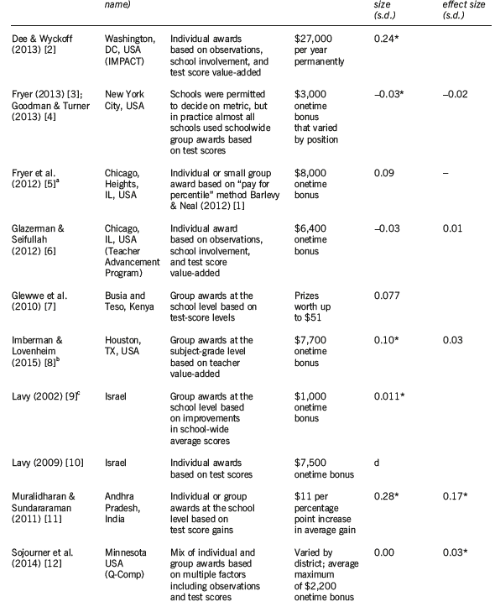
“How effective are financial incentives for teachers?”
O que eles fazem?
Revisão sistemática de alguns textos para instigar o literatura de incentivos a professores. Incentivos financeiros para professores podem ser eficazes se forem projetados adequadamente, mas incentivos mal projetados produzem pouco benefício. Os formuladores de políticas devem evitar incentivos baseados em limites, como atingir uma meta ou fazer melhor do que outros professores, e preferir sistemas baseados em melhorias incrementais no desempenho do aluno. Os incentivos podem ser implementados através de três métodos: metas absolutas, torneios de ordem de classificação e taxas de peças. Metas absolutas proporcionam aos professores um pagamento adicional se seus alunos alcançarem determinados resultados, independentemente da performance de outros professores. Os torneios por ordem de classificação premiam os professores por terem um desempenho melhor do que uma certa porcentagem de outros professores na métrica. A compensação de limiar implica em pagar aos professores para atingir determinadas metas, como melhorar mensuradamente o desempenho de outros professores. sistemas de remuneração por peça pagam aos professores por cada ganho de unidade (melhoria incremental) no desempenho do aluno.
Resultados Encontrados
Em geral, as evidências sobre os impactos dos incentivos financeiros para os professores são variadas. Embora os incentivos financeiros pareçam bastante bem-sucedidos nos países em desenvolvimento, os resultados não são claros em países desenvolvidos como EUA e Israel, embora esses também tendam a pesar mais em efeitos positivos do que negativos. Mesmo assim, nos casos em que há impactos positivos, os efeitos parecem estar concentrados nos exames diretamente incentivados, o que indica que os incentivos financeiros podem não melhorar o aprendizado geral se forem direcionados de maneira restrita. Estudos que analisam incentivos com base em múltiplos resultados tendem a mostrar efeitos mais positivos. a escolha das métricas e a estrutura de incentivos do sistema são importantes para sua eficácia, e sistemas mal projetados podem até piorar os resultados. os incentivos devem basear-se em múltiplos resultados, dos quais a melhoria do desempenho do aluno (valor agregado do professor) é apenas uma das várias métricas, pelo menos uma delas deve ser subjetiva (avaliação principal ou observação em sala de aula). limiares e torneios de ordem de classificação devem ser evitados em favor dos sistemas de classificação por peça. Pagar por percentil é um método promissor, mas ainda precisa ser testado empiricamente.

Slide 14
“The Central Role of Noise in Evaluating Interventions That Use Test Scores to Rank Schools”
O que eles fazem?
A aparência de uma escola na parte inferior (ou superior) de uma classificação pode ser o resultado de má (ou boa) transitória no ano de testes e pode não ser indicativo do verdadeiro desempenho da escola. Este artigo examina uma implicação importante desses achados. Se o ruído de teste transitório, devido à sorte ou variação da amostra, for revertido, as abordagens de avaliação convencionais produzirão estimativas enganosas do efeito de intervenções que usam classificações baseadas em testes para selecionar escolas.
Dados
A partir de 1990, o programa identificou aproximadamente 900 escolas que obtiveram notas médias baixas nos testes da quarta série em 1988. Nos três primeiros anos do programa, a participação no programa foi fortemente determinada pelo fato de a pontuação média de uma escola cair abaixo de um valor de corte em sua região. As escolas tratadas receberam melhorias na infra-estrutura, materiais instrucionais, treinamento de professores e tutoria para alunos de baixo desempenho.
Metodologia
Comparar os resultados de dif-in-dif com o metodo de RDD
Resultados Encontrados
Uma análise simples de diferença de diferença sugere que o P-900 teve um efeito substancial nas pontuações de ganho da quarta série. Para resumir, não encontramos evidências de que o P-900 tenha produzido um efeito positivo em 1990, mas encontramos efeitos em 1988–1992 obtendo pontuações de aproximadamente dois pontos, aproximadamente iguais a 0,2 desvios-padrão. Na busca permanente de políticas para melhorar qualidade da educação, muitos governos se voltaram para intervenções que usam classificações escolares baseadas em testes para alocar recursos, recompensas ou sanções. Mostra-se que o ruído e a conseqüente reversão média produzem complicações importantes na avaliação de tais esquemas. Os resultados sugerem que uma metodologia de regressão-descontinuidade pode potencialmente contornar esse problema. No caso do P-900, ele revela que os efeitos do programa, embora positivos, são muito menores que as estimativas anteriores. Tão importante quanto, as questões levantadas por nossas descobertas são pertinentes à avaliação contínua de programas similares, que atribuem tratamentos com base em possíveis vieses. O governo desejava melhorar as escolas com menor desempenho, ajudando assim as crianças de baixa renda que presumivelmente desproporcionalmente povoam essas instituições.
Problemas Encontrados
os resultados sugerem que a consecução desse objetivo foi dificultada pela variação da amostra escolar nas notas dos testes.

Slide 15

“How accountability pressure on failing schools affects student achievement”
O que eles fazem?
Chiang encontra evidências de que as escolas que recebem uma nota 'reprovada' na Flórida aumentam os gastos com instruções e ferramentas instrucionais. Usando um modelo de RD nas escolas cujo desempenho no ano anterior esteja abaixo de um nível limite deve exibir um desempenho suficientemente alto no ano atual para evitar sanções. Os efeitos de ameaças de curto prazo no ano atual podem, portanto, ser estimados a partir das descontinuidades da pontuação dos testes no limiar e as descontinuidades da pontuação dos testes exibidas pelos mesmos alunos nos anos subsequentes rendem estimativas para efeitos de médio prazo. As pontuações dos testes usadas para o cálculo das classificações escolares e do status de ameaças vêm de realiza um conjunto de testes de leitura, matemática e escrita, conhecidos como FCAT (Florida Comprehensive Assessment Tests), alinhados aos padrões curriculares estaduais.
Dados
Os critérios de desempenho para evitar notas F mudaram ao longo do tempo. De 1999 a 2001, uma escola primária poderia obter um D ou melhor se, em qualquer disciplina, o percentual de alunos que atingisse um nível de desempenho aceitável fosse suficientemente alto. as notas de desempenho emitidas de 2002 a 2006 foram baseadas em critérios muito diferentes. Essas notas foram determinadas por um índice de pontos contínuo, conhecido como “notas”, igual à soma bruta de seis componentes, três dos quais refletiam porcentagens de alunos da escola que alcançavam níveis aceitáveis ​​de desempenho nas disciplinas testadas e três dos quais refletiam porcentagens de alunos demonstrando crescimento aceitável da conquista entre o ano anterior e o atual.
Metodologia
A estrutura das classificações escolares na Flórida é altamente adequada para a identificação empírica dos efeitos de ameaças por meio de um projeto de descontinuidade de regressão (RD). uma vez que as regressões lineares locais à esquerda e à direita do limiar de F / D visam prever $y_{is1}$precisamente na descontinuidade, a largura de banda escolhida em ambos os lados do limite deve minimizar o erro de previsão ao quadrado esperado no limite.
Resultados Encontrados
As evidências de ambas as abordagens são geralmente consistentes com a afirmação de que as reformas educacionais são o principal meio pelo qual as escolas ameaçadas aumentam as notas nos testes. A melhoria inicial nas notas de matemática de high stake de frequentar uma escola primária ameaçada persiste por pelo menos 1 a 2 anos após o ingresso no ensino médio; no entanto, a evidência de persistência a médio prazo dos ganhos iniciais de leitura é mista e não é robusta. Ameaças de sanções desencadeiam aumentos nas despesas escolares em educação e desenvolvimento curricular, treinamento de professores e tecnologia suposta para apoiar a instrução orientada a avaliações, todas consistentes com uma resposta orientada por reformas às ameaças de sanções. O início das ameaças de sanções leva a um aumento moderadamente considerável nas notas dos alunos de alto risco incluídas nos cálculos de prestação de contas durante o primeiro ano do status de ameaça de uma escola. As ameaças à sanção têm pouco ou nenhum efeito positivo nas pontuações irrelevantes para as classificações escolares. Esses efeitos de curto prazo destacam a importância de discernir as fontes de ganhos de desempenho observados pelos alunos responsáveis. A ameaça de sanções dos sistemas de responsabilização escolar fornece incentivos poderosos para que as escolas de baixo desempenho aumentem as notas dos testes, mas existe o potencial de ganhos observados nas notas dos testes provêm da manipulação não educacional das condições de teste. Melhoria inicial dos alunos nas pontuações matemáticas de high stake de frequentar o ensino fundamental ameaçado as escolas persistem em grande parte por pelo menos 1 a 2 anos após a entrada no ensino médio. a entrada da escola em status de ameaça aumenta seus gastos com insumos e atividades tematicamente ligadas à reforma curricular e pedagógica. À medida que o padrão de desempenho tem aumentado ao longo do tempo, as escolas à beira de serem ameaçadas têm sido cada vez mais escolas de melhor desempenho, para as quais minhas análises não podem necessariamente ser generalizadas. Chiang, concluiu que as escolas com “pior desempenho”, quando sujeitas a uma política de accountability de high stake melhoraram de fato sua produção educacional, e que essas melhorias persistiram no médio prazo, principalmente em matemática

Slide 16
“Who wins and who loses from school accountability? The distribution of educational gain in English secondary schools”
O que eles fazem?
Accountability com base em um resumo parcial do desempenho do aluno influencia a distribuição do desempenho do aluno. Como as classificações escolares incorporam apenas o desempenho dos alunos por meio de um indicador de meta com base nas taxas de aprovação, as escolas têm incentivos para melhorar o desempenho dos alunos que estão à margem de atingir essa meta. As escolas podem, portanto, concentrar seus esforços nos alunos marginais, em detrimento de alunos com muito baixo desempenho ou alto desempenho. O uso de taxas de aprovação limiar incentiva as escolas a atingir os alunos marginais. Para investigar o impacto desse padrão de responsabilidade na distribuição do desempenho dos alunos, analisa-se o valor agregado individual dos alunos em função da proporção de alunos em cada escola que são considerados marginais em termos de sua contribuição para o desempenho publicado na escola nos testes aos 16 anos.
Dados
CENSO de todas as crianças no sistema escolar inglês, dados sobre o desempenho das crianças em testes nacionais realizados com 11, 14 e 16 anos de idade (exames GCSE em 2002). E dados no nível da escola, comparando o desempenho da escola em função do número de alunos que se prevê serem marginais em termos de sua contribuição para os resultados de high stakes.
Metodologia
Usando um cross-section na proporção de crianças de uma escola marginal. No nível escolar, somos capazes de controlar a capacidade dos alunos na admissão no ensino médio, que é a idade 11. Usa então regressões OLS, permitindo agrupamento de alunos na escola e, em seguida, controlamos os efeitos fixos da escola, derivando estimativas das diferenças dentro da escola entre alunos de diferentes habilidades.
Resultados Encontrados
O desempenho aumenta particularmente quando as escolas enfrentam o incentivo adicional de competir com outras escolas locais pelos alunos. As análises no nível dos alunos deixam claro que os perdedores são os alunos com menor habilidade. os perdedores primários são os alunos com desempenho baixo e muito baixo. À medida que o número de alunos marginais em sua escola aumenta, esses alunos perdem tanto em termos de valor agregado quanto em seu desempenho na medida usada para construir as tabelas de classificação das escolas, o ganho de alunos marginais é pequeno. o ganho dos alunos marginais é maior e a perda da habilidade muito baixa é menor. as escolas respondem aos incentivos de curto prazo criados pela medida usada para avaliar a responsabilidade da escola e que essa resposta reduz o ganho educacional dos alunos com menor capacidade. O padrão de desempenho nos exames de high stake no nível do aluno segue o valor agregado: os alunos com baixa capacidade perdem mais à medida que a proporção de alunos nas bordas na escola aumenta. onde os incentivos são mais acentuados, os alunos marginais ganham em termos de valor agregado, sugerindo que nessas escolas as atividades realizadas visam esse grupo e não os alunos de alta capacidade.

Slide 17
“Introducing a Performance-Based School Grant in Jakarta: What Do We Know about Its Impact after Two Years?”
O que eles fazem?
Este artigo avalia o impacto da introdução desse componente de desempenho da concessão nos resultados da aprendizagem. Ele identifica o impacto explorando as diferenças geográficas na cobertura do programa e comparando as escolas que receberam o prêmio de desempenho adicional com as escolas que não receberam. Que impacto a introdução da bolsa de desempenho teve no aprendizado dos alunos em todas as escolas elegíveis? O impacto do programa foi diferente para escolas de alto e baixo desempenho? Que impacto os fundos adicionais tiveram na aprendizagem dos alunos nas escolas que receberam o componente de desempenho?
Dados
Usando dados administrativos fornecidos pelo governo de Jacarta de 2012 a 2016, o artigo examina se a introdução de um componente de desempenho na bolsa escolar de Jacarta durante o ano letivo de 2014/15 afetou o nível e a distribuição dos resultados da aprendizagem em 2015 e 2016. Dados sobre também foram coletadas características de nível escolar nos sistemas de informação de gestão da educação nacional e provincial. Esses dados continham informações sobre o número de professores, seus níveis de educação e experiência, status de emprego dos professores, disponibilidade e condição da sala de aula.
Metodologia
Usando uma abordagem de diferença nas diferenças (DD) para comparar as mudanças nos resultados educacionais das escolas do governo de Jacarta antes e depois do anúncio da bolsa escolar em 2014 com mudanças análogas nas escolas de comparação que não são elegíveis para a bolsa. A questão final da pesquisa é analisada estimando-se um modelo linear usando um design de descontinuidade de regressão acentuado
Resultados Encontrados
Os resultados da aprendizagem dos alunos melhoraram como resultado do anúncio do novo componente em todas as escolas secundárias do governo. Apesar dos esforços para garantir condições equitativas, as escolas secundárias de alto desempenho tinham muito mais probabilidade de receber o prêmio de desempenho do que as escolas de baixo desempenho. as melhorias de desempenho necessárias para garantir financiamento adicional foram muito menores para as escolas que já tinham alto desempenho. os resultados do RDD sugerem que os fundos adicionais recebidos pelas escolas sob o componente de desempenho não tiveram impacto nas notas dos exames ou nos resultados intermediários.

Slide 18
Textos que faltam ser lidos, mas que podem ajudar na revisão de literatura.
ANDRABI, Tahir; DAS, Jishnu; KHWAJA, Asim Ijaz. Report cards: The impact of providing school and child test scores on educational markets. The World Bank, 2015.
BARLEVY, Gadi; NEAL, Derek. Pay for percentile. American Economic Review, v. 102, n. 5, p. 1805-31, 2012.
CHAKRABARTI, Rajashri. Impact of voucher design on public school performance: Evidence from Florida and Milwaukee voucher programs. FRB of New York Staff Report, n. 315, 2008.
CULLEN, Julie Berry; REBACK, Randall. Tinkering toward accolades: School gaming under a performance accountability system. Emerald Group Publishing Limited, 2006.
ELACQUA, Gregory; JAIMOVICH, Analia; ROMÁN, Alonso. The effects of accountability on the allocation of school resources: Regression discontinuity evidence from Chile. IDB Working Paper Series, 2019.
GURYAN, Jonathan. Does money matter? Regression-discontinuity estimates from education finance reform in Massachusetts. National Bureau of Economic Research, 2001.
ROUSE, Cecilia Elena et al. Feeling the Florida heat? How low-performing schools respond to voucher and accountability pressure. American Economic Journal: Economic Policy, v. 5, n. 2, p. 251-81, 2013.

